Slide 1

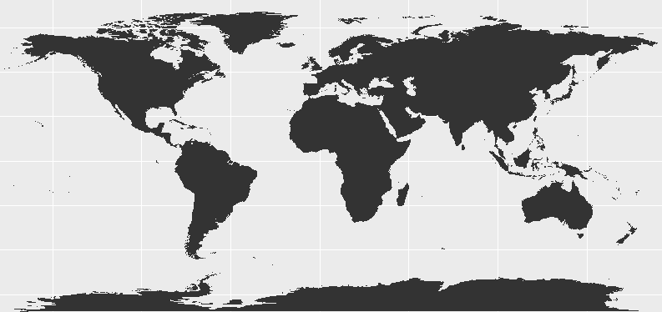
Iniciação no R com exemplos de Política Internacional
Aula 1
Prof. Pedro Feliú
IRI-USP

Slide 2
Introdução
Guerra – Legitimidade do uso da força
Guerra e o Estado Nacional
Impostos
Capacidade de difundir o nacionalismo: escolas públicas, por ex.

Slide 3
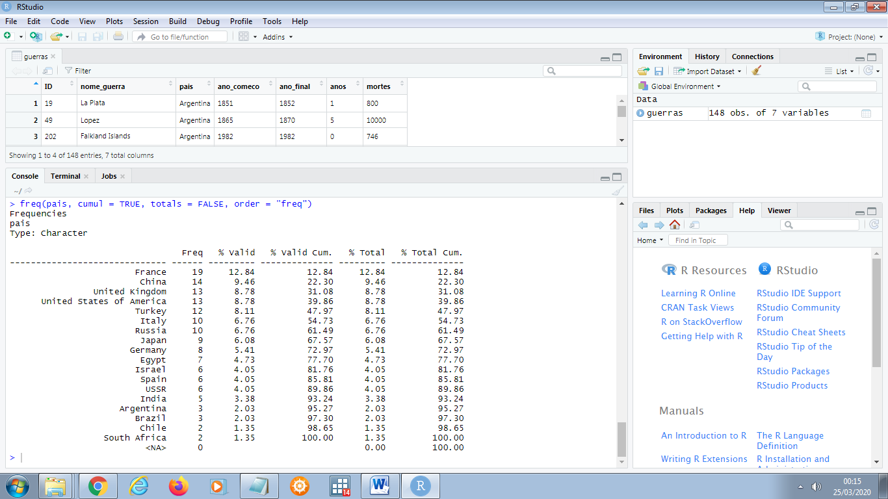
Tabela Frequência da Etapa 5

Slide 4
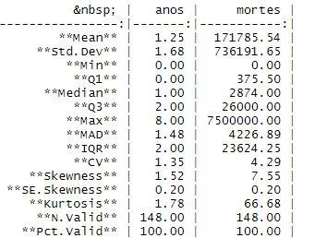
Tabela Estatísticas Descritivas da Etapa 5

Slide 5
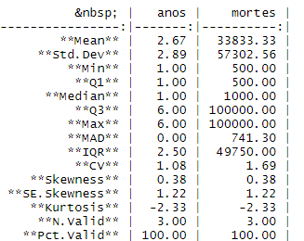
Tabela Brasil Etapa 5

Slide 6
Maior Conflito Brasileiro
Invasão do Brasil
e
Argentina
Paraguai
Subestimação do Poder Brasileiro
Argentina Dividida
Brasil
Equilíbrio com Argentina
Uruguai enquanto palco – Bipolaridade?
Dilema de segurança - Mar
Bacia do Prata – manutenção do equilíbrio
Intervenção
no
Uruguai

Slide 7
Elementos de Análise
Guerra Civil no Uruguai – Brasil derruba Blanco (ditador) aliado a Solano López
Brasil interveio contra Rosas (1852) na Argentina
Mitre, unitarista argentino, se opõe a Solano Lopez por suposta aliança com os federalistas argentinos (Urquiza) que apoiavam os blancos.

Slide 8
